Slide 1
rosja
Россия

Slide 2
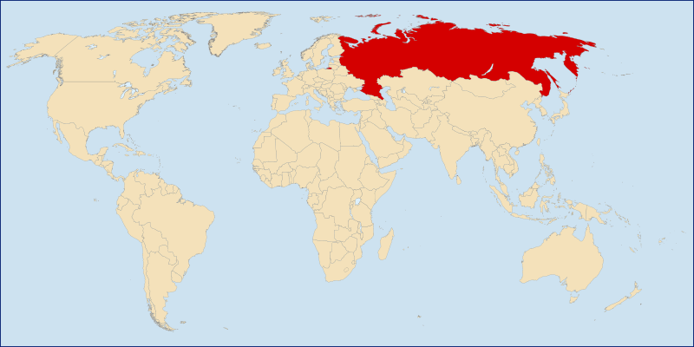
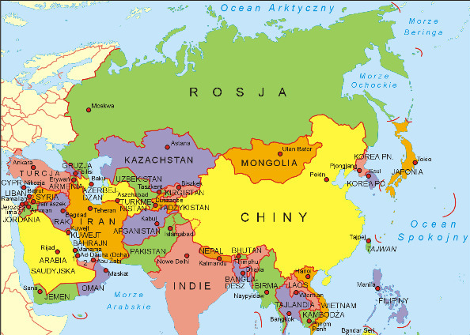
Россия

Slide 3
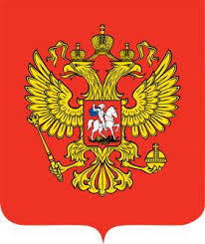
Flaga i herb rosji

Slide 4
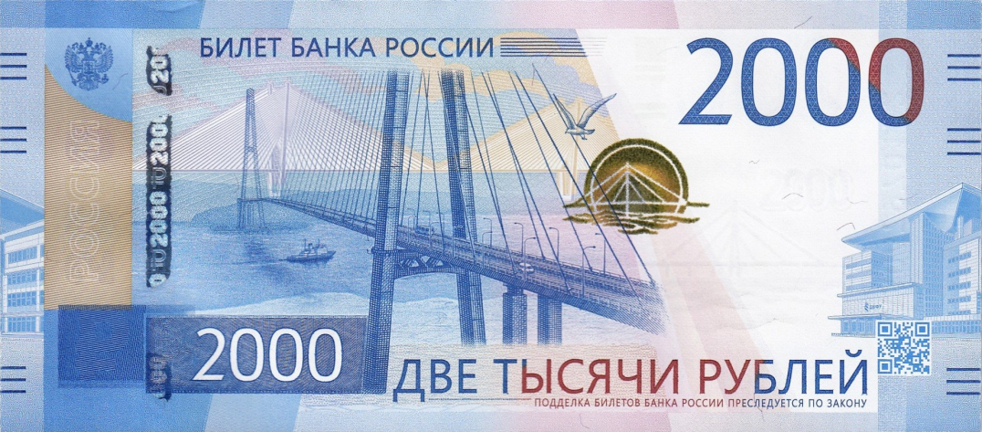
Federacja Rosyjska jest największym państwem na świecie pod względem powierzchni oraz szóstym pod względem wielkości w historii świata*
Powierzchnia • całkowita • wody śródlądowe | 1 na świecie 17 mln km² 0,52%
Liczba ludności (2018) • całkowita • gęstość zaludnienia Język Waluta | 9 na świecie 146 mln 8 osób/km² rosyjski rubel

Slide 5
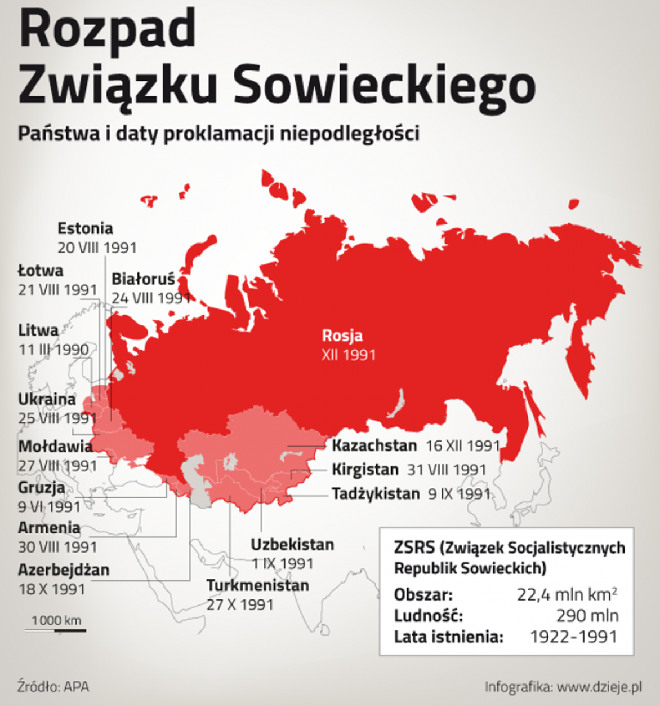
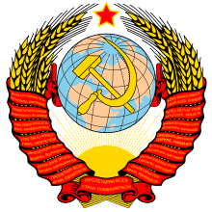
TROSZKĘ HISTORII
Do roku 1991 istniał ZSRR czyli Związek Socjalistycznych Republik Radzieckich o powierzchni ponad 22 mln km ² czyli większej niż dwie Europy.
flaga i herb ZSRR

Slide 6
Warunki naturalne
prawie ¾ powierzchni Rosji zajmują tereny nizinne: Nizina Wschodnioeuropejska, Nizina Zachodniosyberyjska,
jedynie część wschodnią zajmują góry i wyżyny: Ural, Sajany, Ałtaj, Kaukaz, Góry Czerskiego, Wyżyna Środkowosyberyjska)
główne rzeki: Lena, Ob z Irtyszem, Wołga, Jenisej, Amur
klimaty: okołobiegunowy (wieloletnia zmarzlina), umiarkowany ciepły i chłodny, podzwrotnikowy
największe Jeziora: Bajkał, Ładoga i Onega

Slide 7
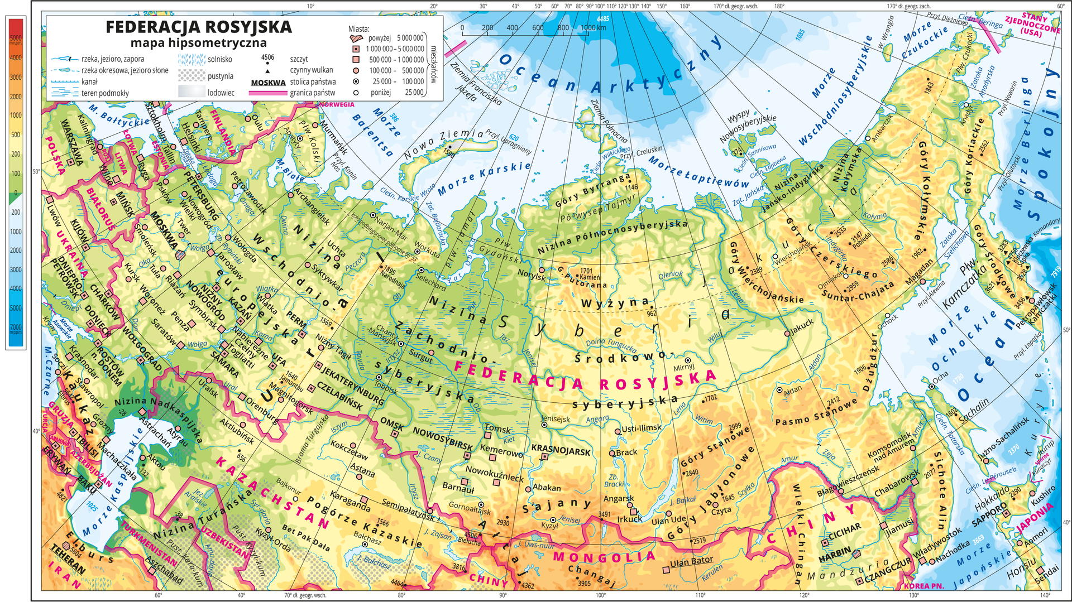

Slide 8
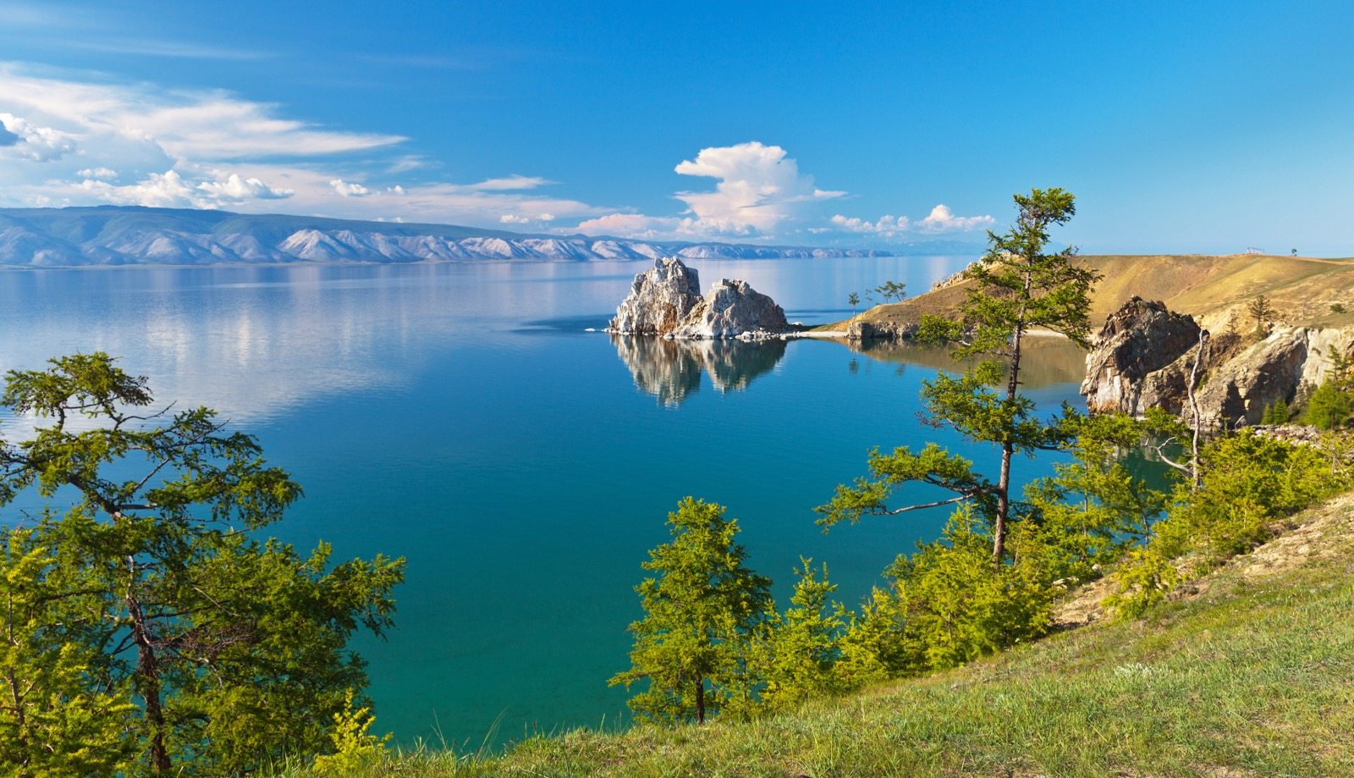
Bajkał – najgłębsze jezioro świata - ponad 1200m głębokości. Największy zbiornik wody słodkiej na Ziemi.

Slide 9
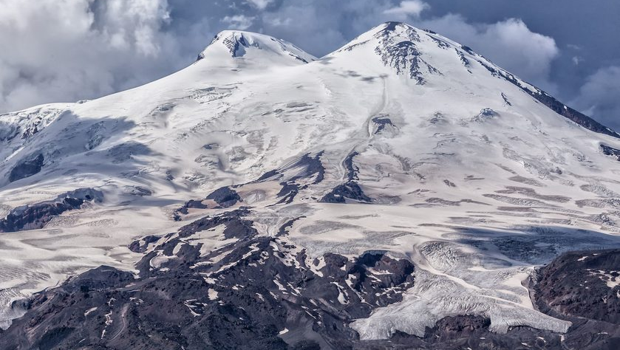
Elbrus – 5642 m n. p. m (w górach - Kaukaz) najwyższy szczyt Rosji.

Slide 10
Demografia
liczba ludności – 144mln
ujemny przyrost naturalny (spadek liczby ludności)
kraj wielonarodowościowy 79% Rosjanie(wiele grup etnicznych: Tatarzy, Czeczeni, Jakuci oraz inne narody np. Ukraińcy, Białorusini)
język urzędowy - j. rosyjski, ale w poszczególnych republikach także inne np.: tatarski
znaczna część społeczeństwa zamieszkuje europejską cześć Rosji

Slide 11
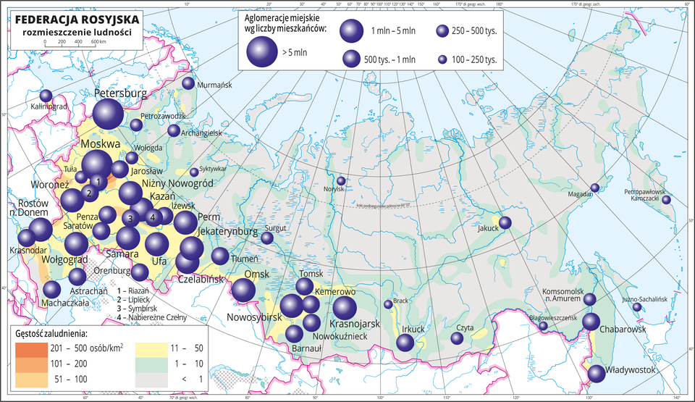

Slide 12
Charakterystyka gospodarcza
9 miejsce w świecie pod względem PKB,
niski wskaźnik rozwoju społecznego (HDI ) – zaledwie 73 miejsce w świecie
gospodarka Rosji ma charakter surowcowy
liczne surowce mineralne: gaz ziemny, ropa naftowa, w. kamienny i brunatny, torf, łupki bitumiczne, rudy uranu, żelaza i miedzi, cynk, ołów, nikiel, wolfram, złoża złota, srebra i platyny, sól potasowa, apatyty, fosforyty, siarka, sól kamienna
duże dochody z eksportu zwłaszcza surowców : ropa naftowa i gaz ziemny
słabo rozwinięte rolnictwo
dynamiczny rozwój usług

Slide 13
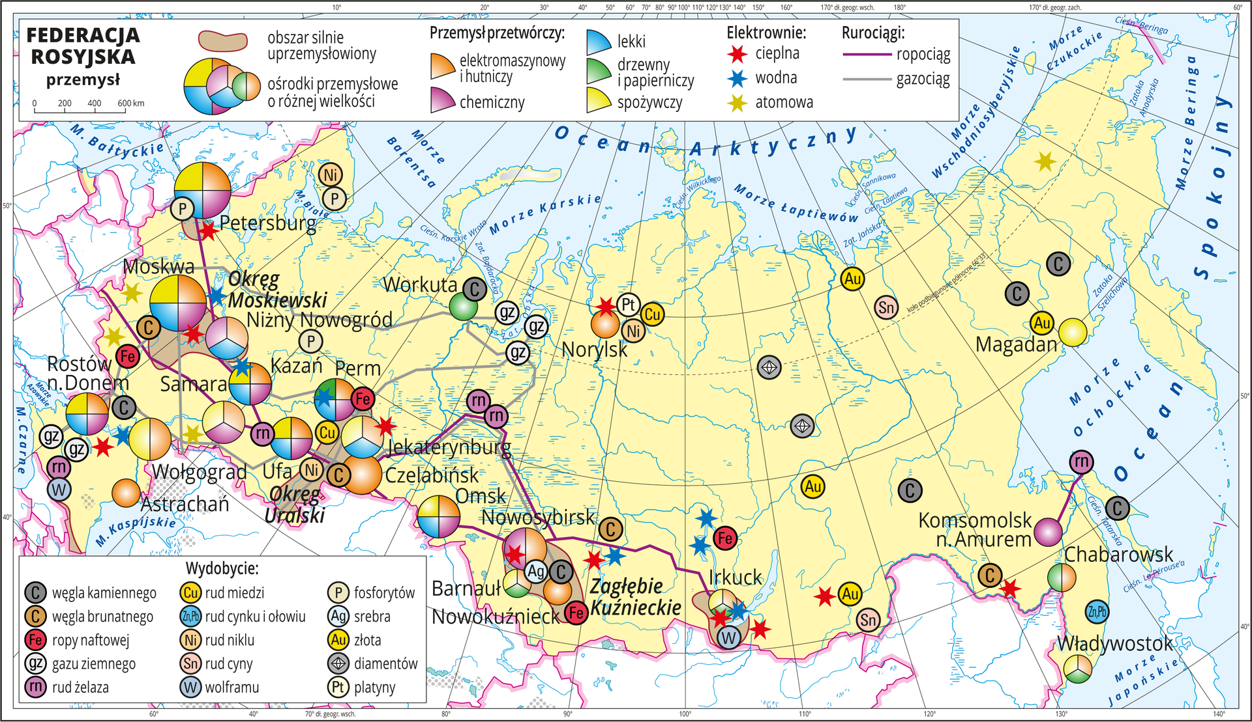

Slide 14
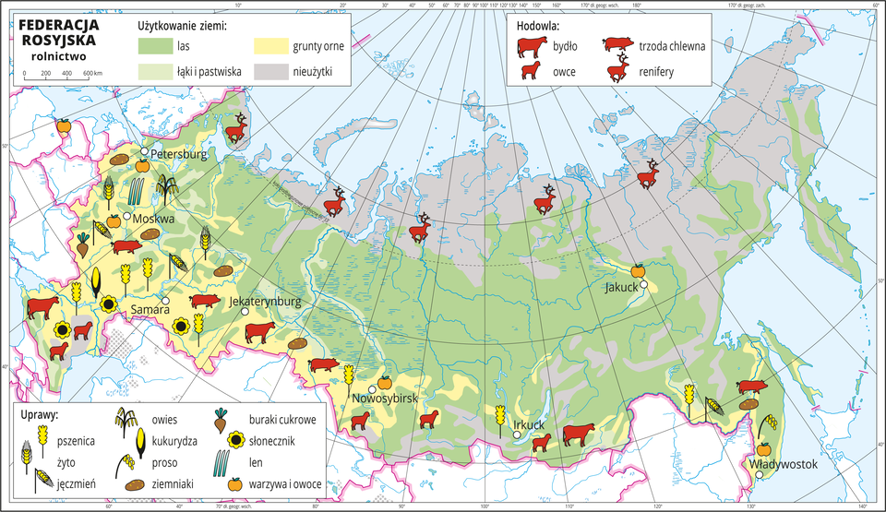

Slide 15
Największe miasta w Rosji
Moskwa(stolica)
Petersburg
Jekaterynburg
Nowosybirsk

Slide 16
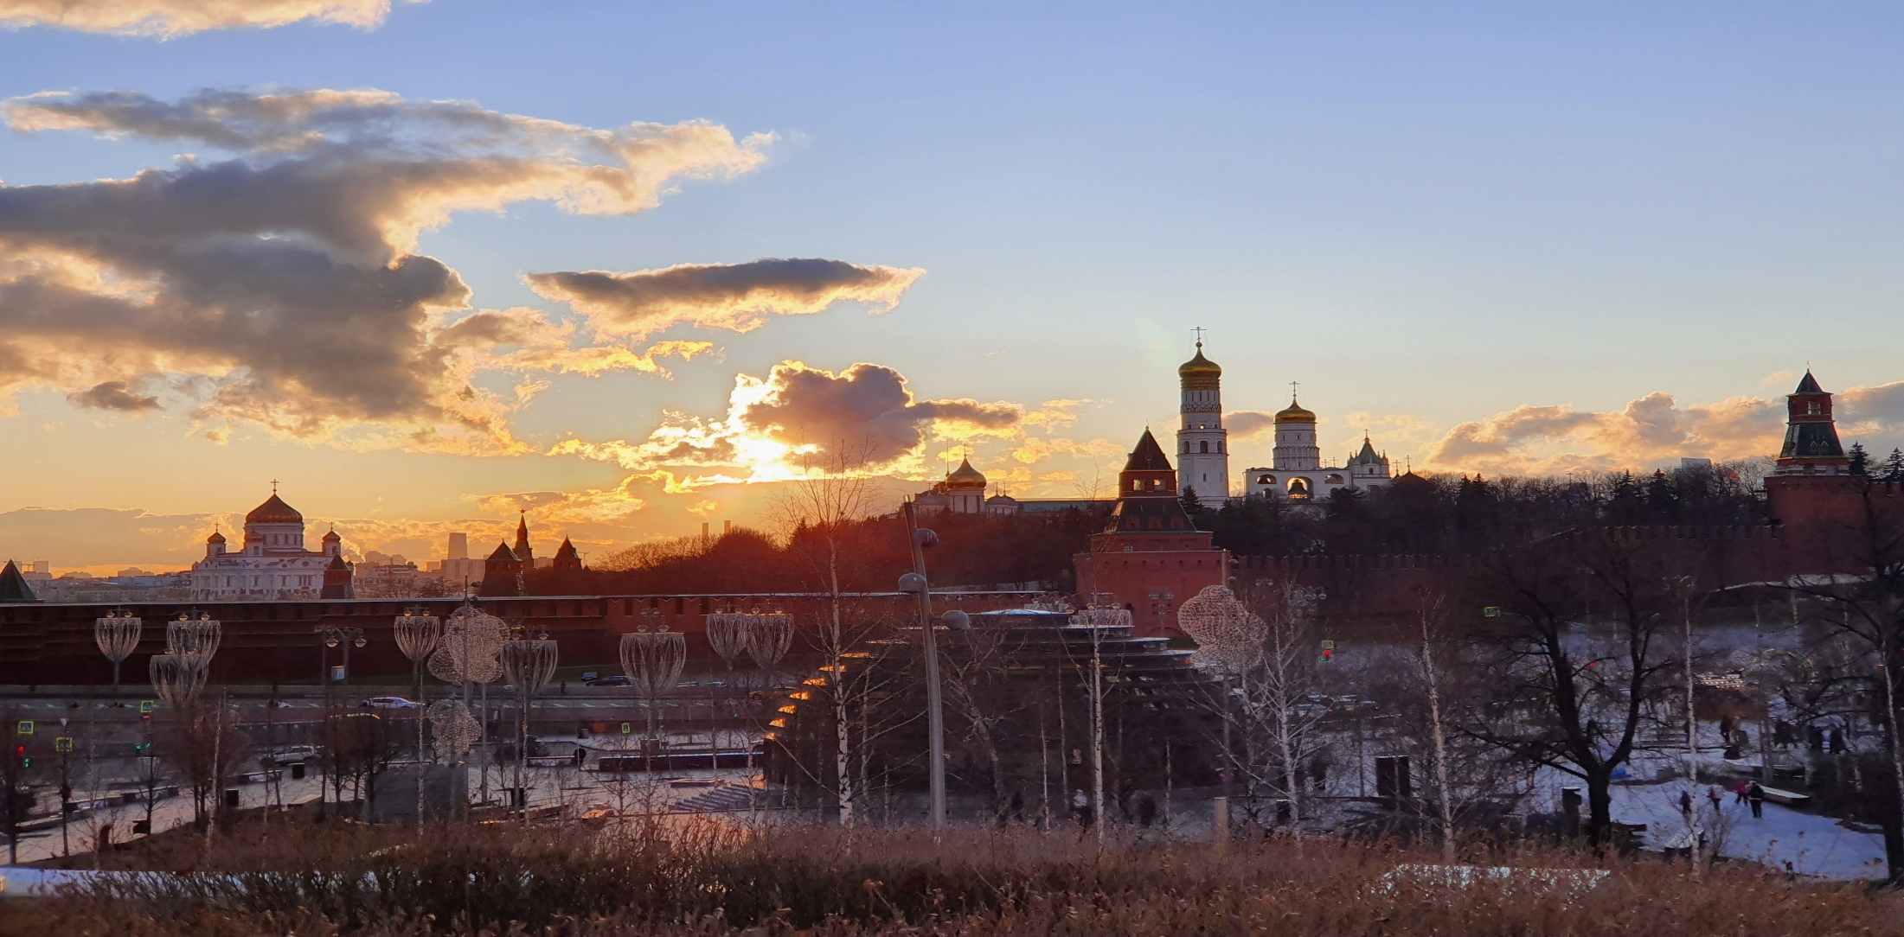
Stolica Rosji –Moskwa
Moskwa jest największym miastem Rosji a także największym miastem Europy liczącym 12,2 mln mieszkańców.

Slide 17
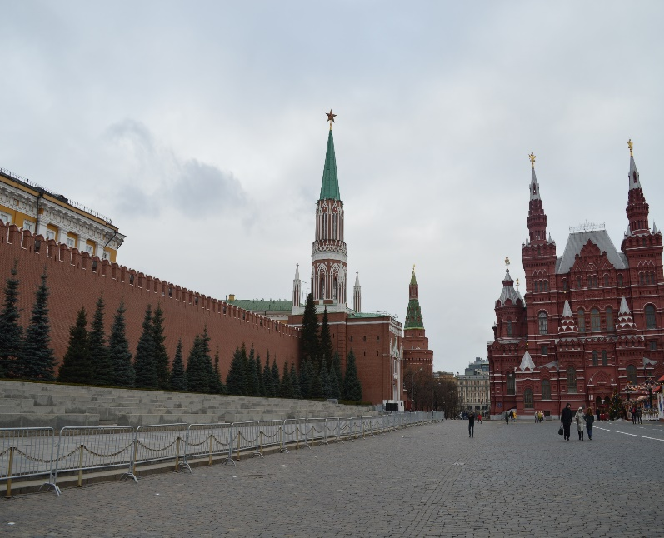
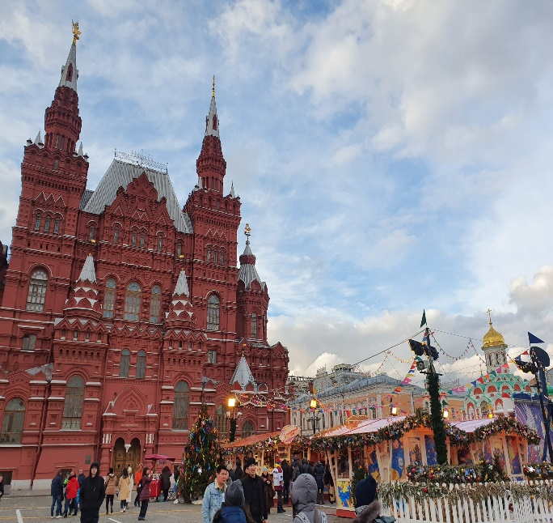
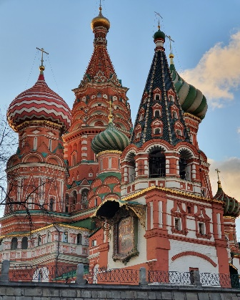
Stolica Rosji zachwyca przestrzenią,ma bogatą historię, teatry, muzea i najpiękniejsze metro na świecie.
Plac Czerwony czyli
serce Moskwy

Slide 18
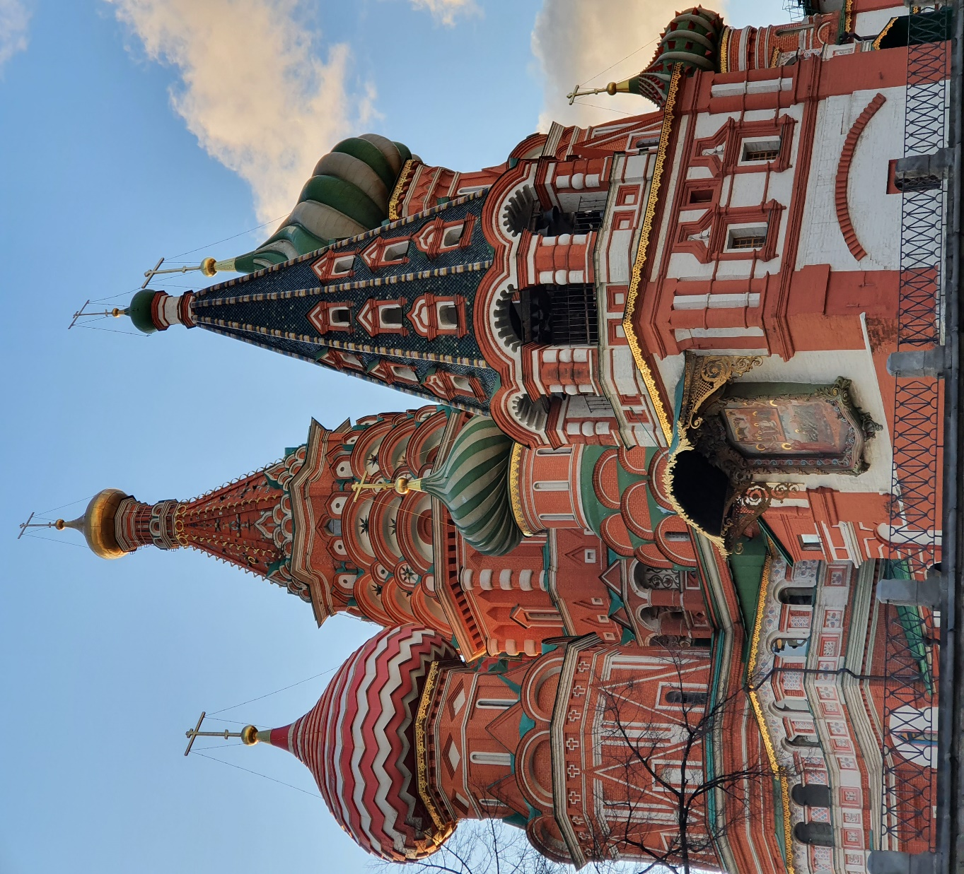
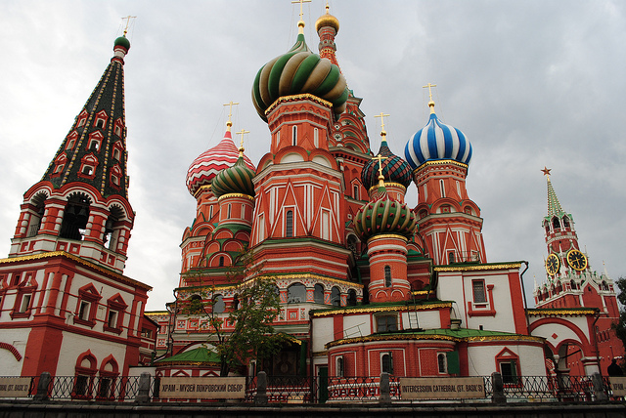
Sobór Wasyla Błogosławionego
Wybudowany przez Iwana Groźnego w latach 1555–1561 na cześć zwycięstwa nad Tatarami i zdobycia ich miasta Kazania.
Osiem kopuł tak naprawdę wieńczy osiem oddzielnych cerkwi połączonych ze sobą wspólną podstawą.
Wszystkie cerkwie składające się na Sobór Wasyla Błogosławionego symbolizują osiem dni walk pod Kazaniem.

Slide 19
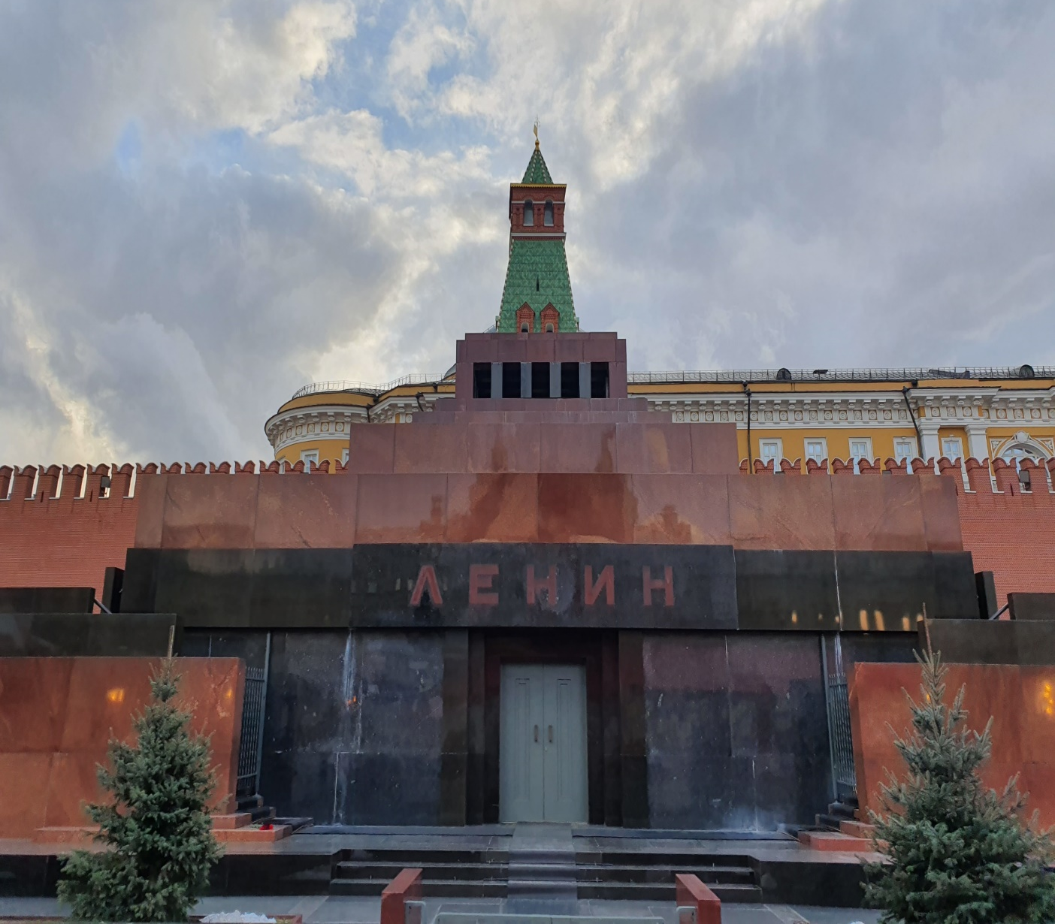
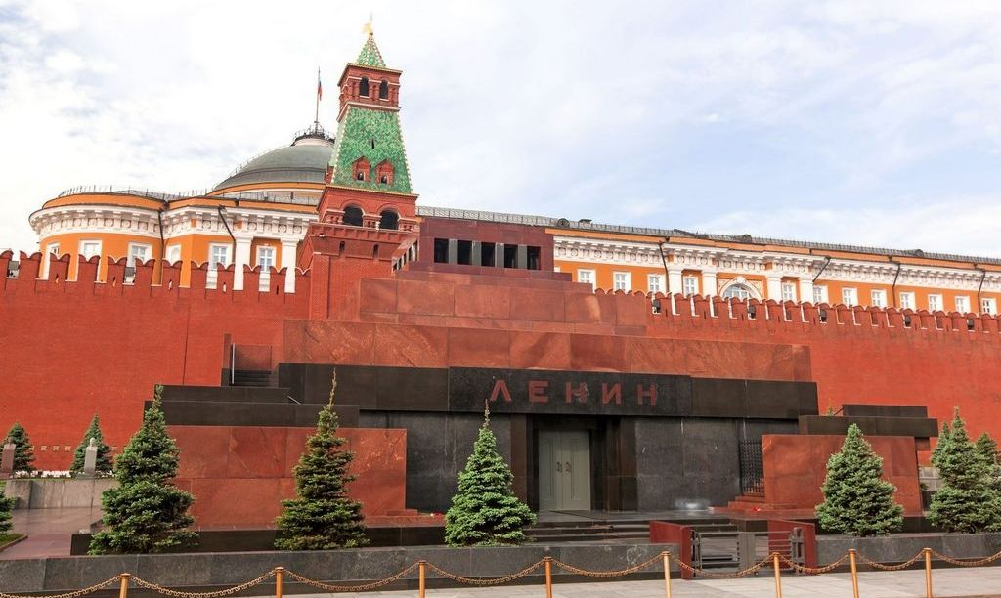
Mauzoleum Lenina
Ciało komunistycznego przywódcy jest wystawione na widok publiczny od chwili jego śmierci czyli od roku 1924, w tedy była to niewielka budowla sosnowa.

Slide 20
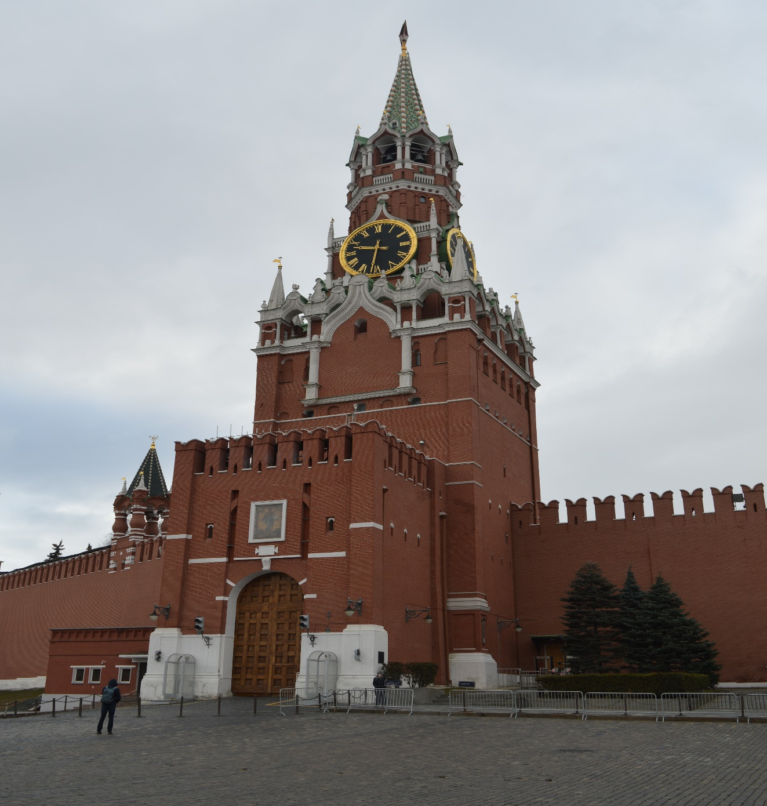
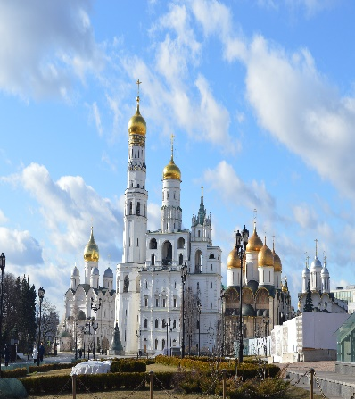
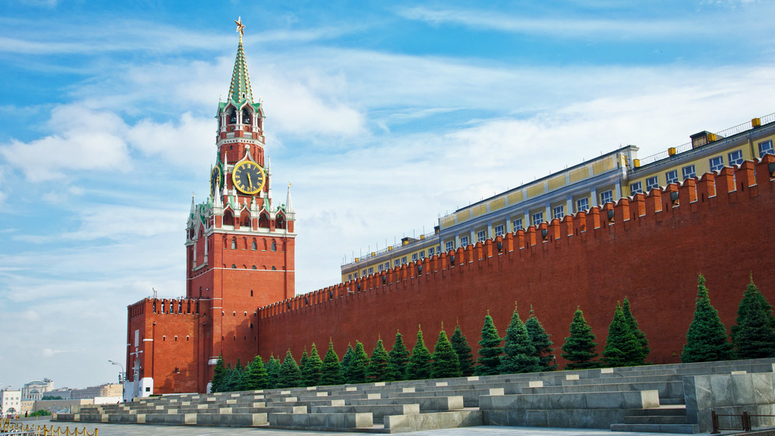
Kreml
Czyli gród warowny na wzgórzu lewego brzegu rzeki Moskwy. Jego ogólna powierzchnia wynosi 28 ha. Jest to warownia z zabudowaniami książęcymi, cerkwiami i budynkami administracyjnymi. Nazwa Kreml jest synonimem władzy centralnej w Rosji tak współczesnej jak i we wcześniejszych ustrojach.

Slide 21
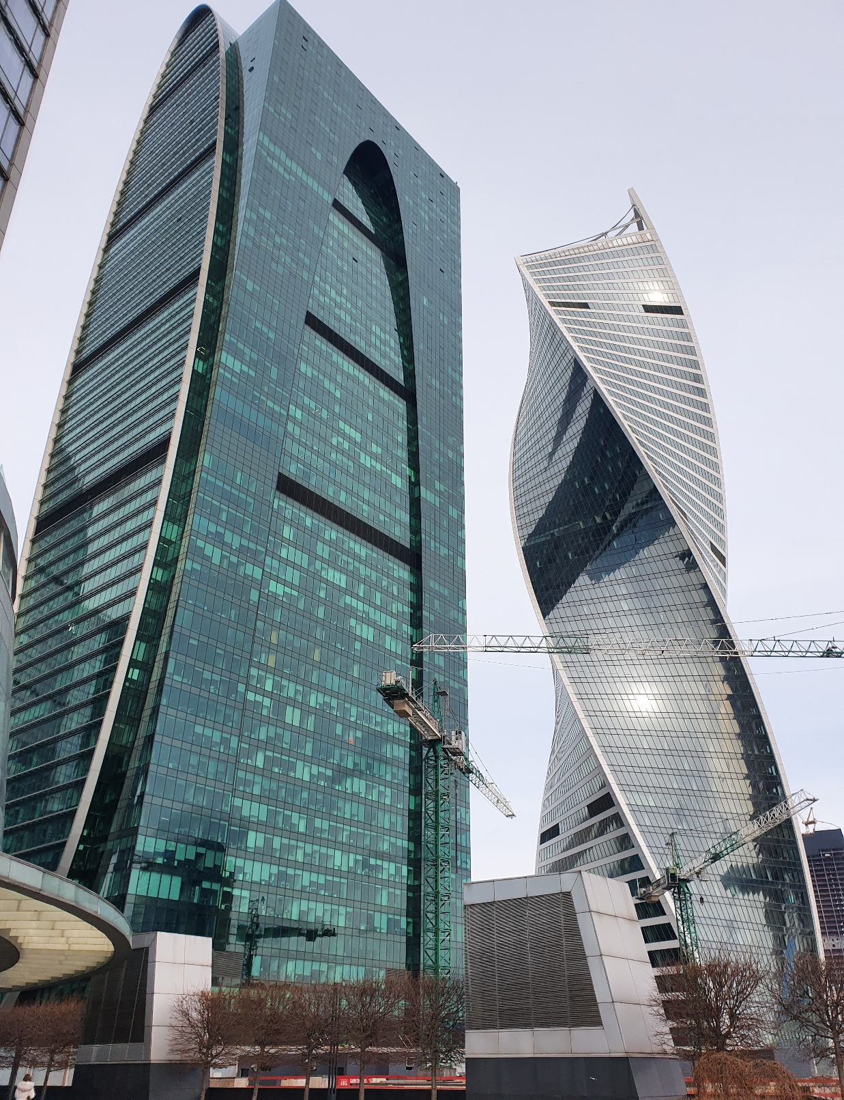
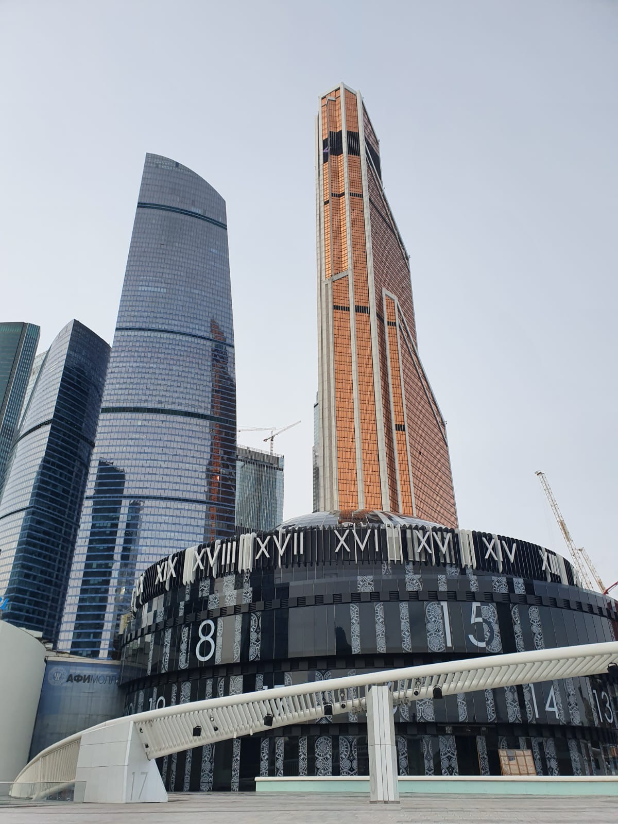
Moskiewskie Międzynarodowe Centrum Biznesu

Slide 22
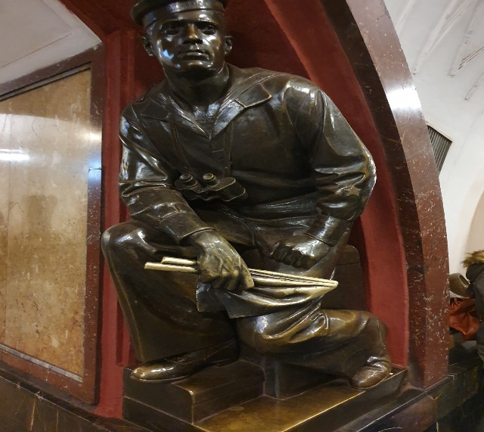
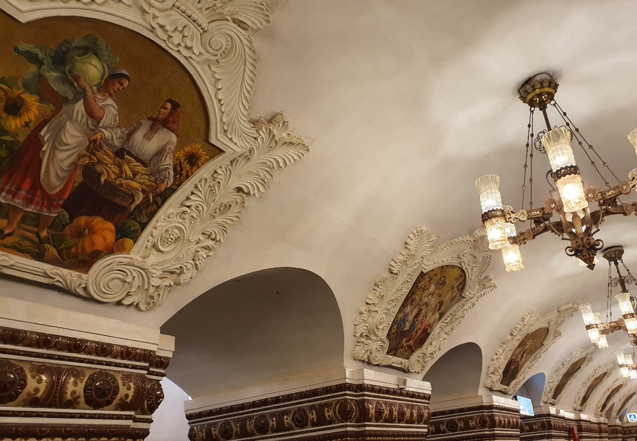
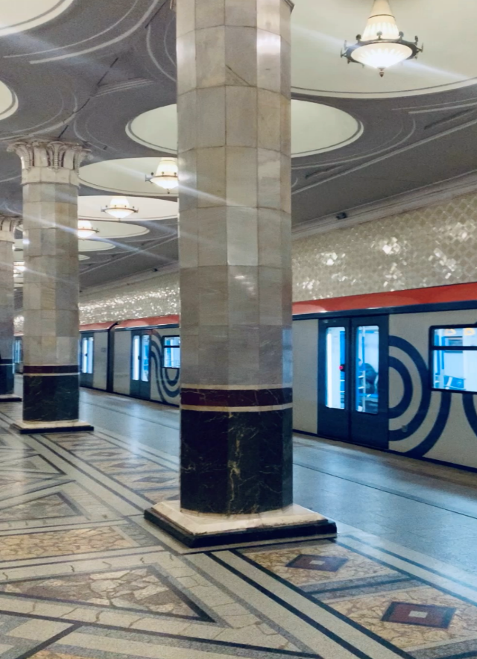
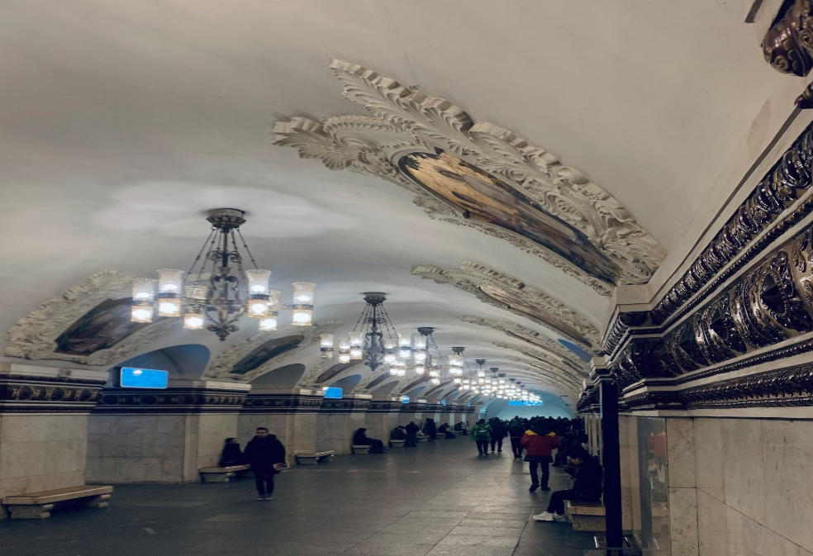
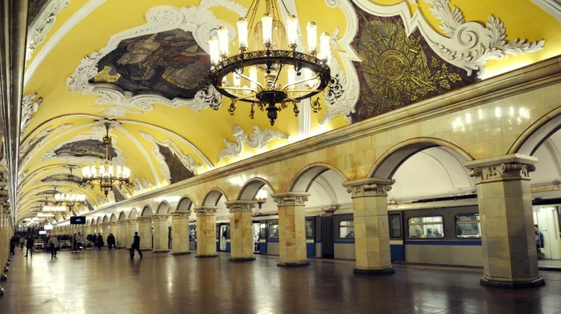
Najpiękniejsze metro świata
Moskiewskie metro zachwyca przede wszystkim sztuką i architekturą (malowidłami i zdobnictwem).
Przemieszczając się metrem, masz wrażenie, że podróżujesz po wielkim muzeum.
Metro powstalo 1935 roku, System składa się z 15 linii, jego długość wynosi 333 kilometry, na których znajduje się 200 stacji.

Slide 23
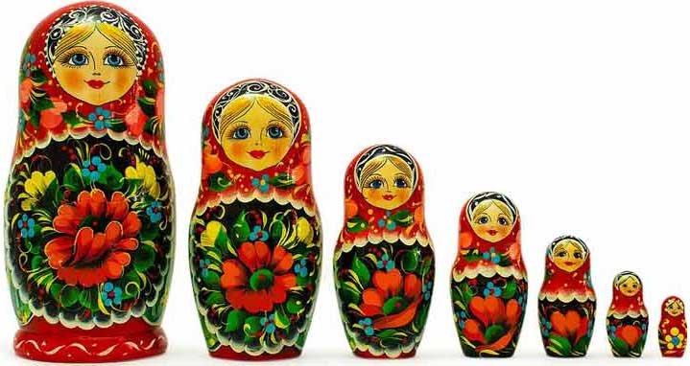
Ciekawostki
Matrioszka - rosyjska zabawka, złożona z drewnianych, wydrążonych w środku lalek, włożonych jedna w drugą. Możemy spotkać zabawki składające się zaledwie z paru elementów, a także zadziwiające dzieło, w skład którego wchodzi nawet 100 elementów!
Pierwszy rosyjski zestaw lalek został stworzony przez Wasyla Zwiozdoczkina.

Slide 24
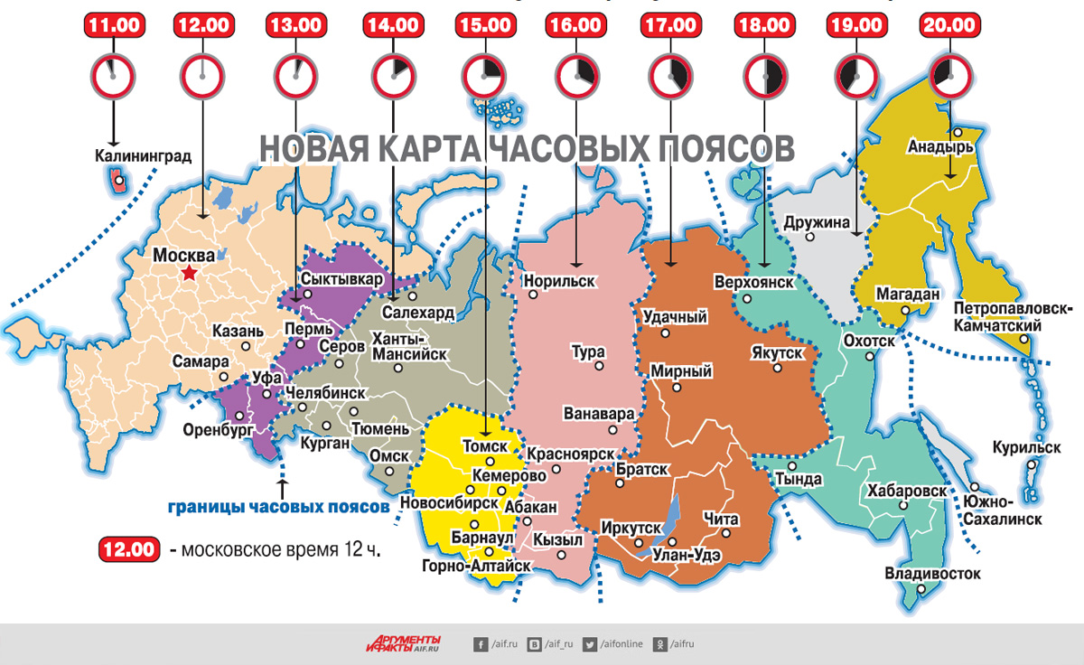
Terytorium Federacji Rosyjskiej znajduje się w obrębie aż 9 stref czasowych, co oznacza 9 godzin różnicy czasu strefowego między wschodnimi a zachodnimi krańcami państwa. Różnica czasu słonecznego jest jeszcze większa i wynosi 11 godzin 40 minut.

Slide 25
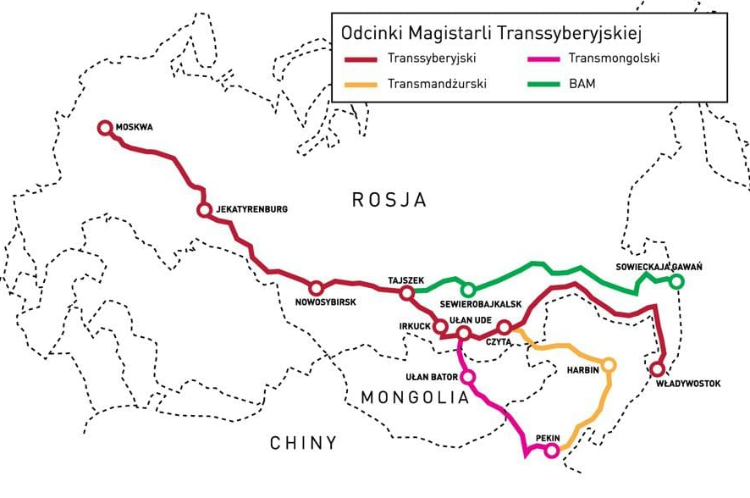
Ciekawostki
Najdłuższa linia kolejowa świata – kolej Taransyberyjska z Moskwy do Władywostoku – 9300km długości – ma ponad 100lat.

Slide 26
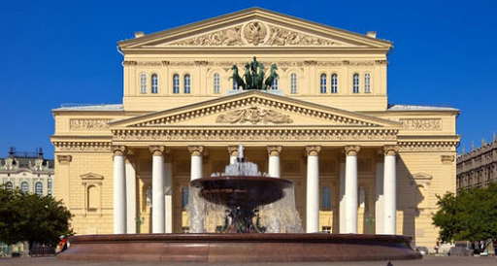
Ciekawostki
Rosyjski balet – artyści baletowi teatru Balszoj w Moskwie są znani na całym świecie. Założony w 1776 roku przez księcia Piotra Urussowa oraz Michaiła Jegorowicza Maddoxa. Początkowo występy odbywały się w prywatnym domu.
Inauguracja teatru odbyła się 18 stycznia
1825 r. Pierwotnie wystawiano tu wyłącznie rosyjskie sztuki, jednakże ok. 1840 również i zagraniczni kompozytorzy zaczęli wystawiać swe dzieła.

Slide 27
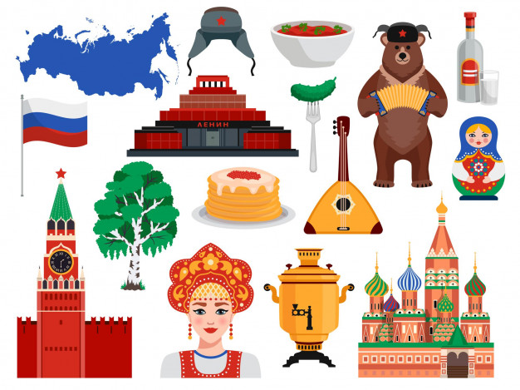
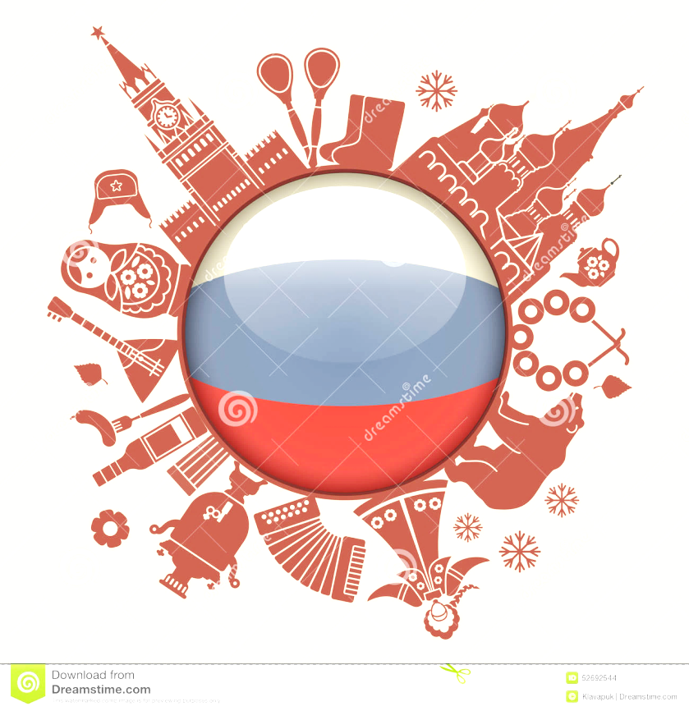
Koniec
до свидания

